Slide 1
прибор для измерения бокового и вертикального износов рельса
Приволжский государственный университет путей сообщения
Амиров Н.Э., Жвавая А.А., Дмитриев С.В., Белко А.С., Астафьева А. М., Бокиев Б.Б., Бокиев Б.Б., Кадыров Т.Р.
Notes:
В презентации вы можете использовать любой дизайн, который вам нравится. Данный шаблон предназначен для копирования!
На титульном слайде укажите:
- название вашего проекта
- ваш вуз (принятую аббревиатуру)
- тип разработки (он должен быть указан по умолчанию)
Этот шаблон создан для команд с инициативной разработкой. Это значит, что шаблон подходит для команд, которые придумали свою проектную идею самостоятельно. Если ваша команда работает над заказной задачей, воспользуйтесь другим шаблоном https://docs.google.com/presentation/d/1rqX0zPbFIU2QixyELhYoDGyAzDuVaevB2E8Uw9Tw-iw/edit?usp=sharing

Slide 2
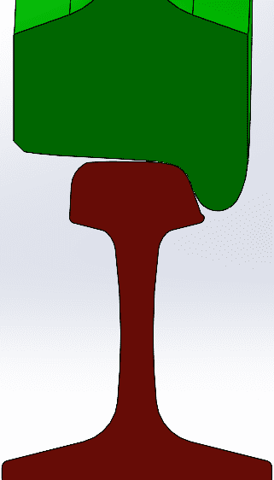
Пользователь и его проблема
Износ рельсов как правило, является следствием взаимодействия рельса с колёсами подвижного состава.
Notes:
Перед заполнением слайда обратите внимание на статьи о заполнении паспорта проектной идеи и об ошибках при его заполнении
Как заполнять паспорт проекта https://www.notion.so/intensive22aw/91b294bbdd1d4496b32fd7dc75fd0f42
Ошибки при заполнении паспорта проекта https://www.notion.so/intensive22aw/135a5aaf58f84f15ad9ad5c183df08fa
Проблема, которую вы решаете, не существует в вакууме.
Должен быть кто-то, кто от неё страдает, иначе это не проблема. В качестве пользователя мы предлагаем выбрать группу людей, для которых эта проблема актуальна. Например, в группу могут входить люди определенной профессии или рода деятельности, жители района или города, потребители какого-то товара или услуги, владельцы какой-то собственности и так далее.
Проблема возникает не на пустом месте.
А тогда, когда пользователь совершает некоторые действия, чтобы прийти к желаемому результату. Масштабы действия могут быть разные: от продажи квартиры и выбора учебного заведения до заполнения формы на сайте или выброса мусора.
Так или иначе, при совершении этого действия что-то идёт не так, пользователь сталкивается с каким-то неудобством, барьером, которое либо вообще не даёт совершить это действие, либо затрудняет его, делает неприятным.
Хороший индикатор: пользователь вынужден тратить дополнительное время, деньги, нервы, здоровье, чтобы решить свою первоначальную задачу.
Обратите внимание, что задача часто всё же решается, хоть и не самым оптимальным способом. Как раз в этом месте вы можете предложить более оптимальное решение, то есть, менее затратное по деньгам, времени или нервам. Именно решение вам и предстоит разработать в ходе интенсива.

Slide 3
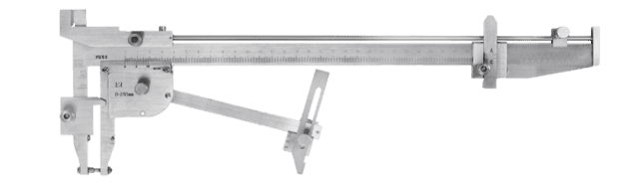
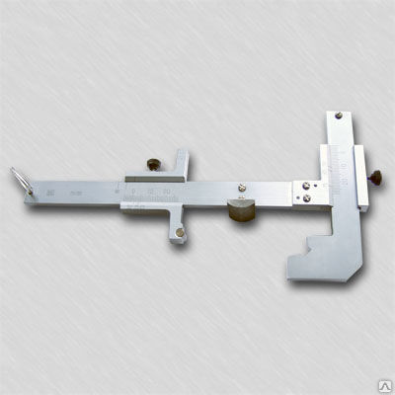
Как проблема решается сейчас (аналоги решения)
Существующие измерительные устройств, предназначенные для измерения износа рельсов: штангенциркуль (модели ПШВ) и измерительная скоба (мод.08601): требуют длительную настройку для проведения измерений, процесс измерений зависит от «человека», ручное ведение результатов измерений с измерительного прибора на бумажный носитель.
Исходя из вышеперечисленных недостатков, есть необходимость в разработке более удобном и практичном решении, таком как электронный путевой прибор для определения величины износов рельса.
Notes:
Поиск аналогов своего продукта/услуги помогает команде позаимствовать чужие удачные решения для внедрения в собственный продукт, а также даёт базовое представление о рынке и о том, что сейчас на нём востребовано.
Аналоги продукта бываю полными (прямые конкуренты) и частичными (косвенные конкуренты).
Полные аналоги (прямые конкуренты) — это продукты, которые похожи на ваш, ориентированы на ту же аудиторию и решают те же задачи, что и ваш продукт. Например, полными аналогами машины марки Kia будут машины Skoda и Volkswagen.
Частичными аналогами (косвенными конкурентами) могут быть либо продукты, которые не похожи на ваш, но решают ту же проблему клиентов, либо схожие с вашим продукты, ориентированные на другую целевую аудиторию. Например, энергетические напитки — это частичные аналоги кофе, потому что они решают ту же задачу сохранения бодрости. Магазины профессиональной косметики — косвенные конкуренты салонов красоты, так как они вынуждают клиентов проводить себе процедуры самостоятельно, но при этом экономят им деньги. Косвенными конкурентами так же стоит считать иностранные продукты или услуги, не представленные в России, то есть ориентированные на другую целевую аудиторию. Важно посмотреть и их, так как они показывают перспективы развития технологического направления в России в дальнейшем.
Как и с остальными слайдами, мы не ограничиваем вас в шаблоне. Вы можете изложить результаты в виде сравнительной таблицы, где ваш проект сравнивается с аналогичными по каким-то параметрам или свойствам. Главное, чтобы было понятно, чем ваш проект отличается от аналогов, в чем превосходит их и как это помогает решать заявленную проблему.

Slide 4
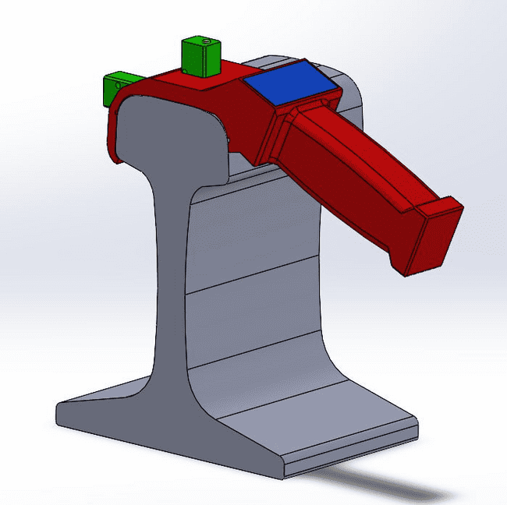
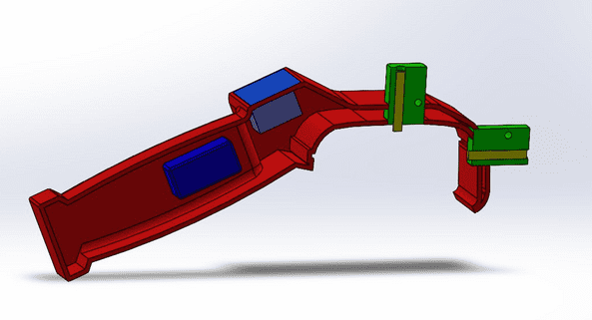
Решение
Создание прибора для измерения бокового и вертикального износов рельса
Notes:
Поиск аналогов своего продукта/услуги помогает команде позаимствовать чужие удачные решения для внедрения в собственный продукт, а также даёт базовое представление о рынке и о том, что сейчас на нём востребовано.
Аналоги продукта бываю полными (прямые конкуренты) и частичными (косвенные конкуренты).
Полные аналоги (прямые конкуренты) — это продукты, которые похожи на ваш, ориентированы на ту же аудиторию и решают те же задачи, что и ваш продукт. Например, полными аналогами машины марки Kia будут машины Skoda и Volkswagen.
Частичными аналогами (косвенными конкурентами) могут быть либо продукты, которые не похожи на ваш, но решают ту же проблему клиентов, либо схожие с вашим продукты, ориентированные на другую целевую аудиторию. Например, энергетические напитки — это частичные аналоги кофе, потому что они решают ту же задачу сохранения бодрости. Магазины профессиональной косметики — косвенные конкуренты салонов красоты, так как они вынуждают клиентов проводить себе процедуры самостоятельно, но при этом экономят им деньги. Косвенными конкурентами так же стоит считать иностранные продукты или услуги, не представленные в России, то есть ориентированные на другую целевую аудиторию. Важно посмотреть и их, так как они показывают перспективы развития технологического направления в России в дальнейшем.
Как и с остальными слайдами, мы не ограничиваем вас в шаблоне. Вы можете изложить результаты в виде сравнительной таблицы, где ваш проект сравнивается с аналогичными по каким-то параметрам или свойствам. Главное, чтобы было понятно, чем ваш проект отличается от аналогов, в чем превосходит их и как это помогает решать заявленную проблему.

Slide 5
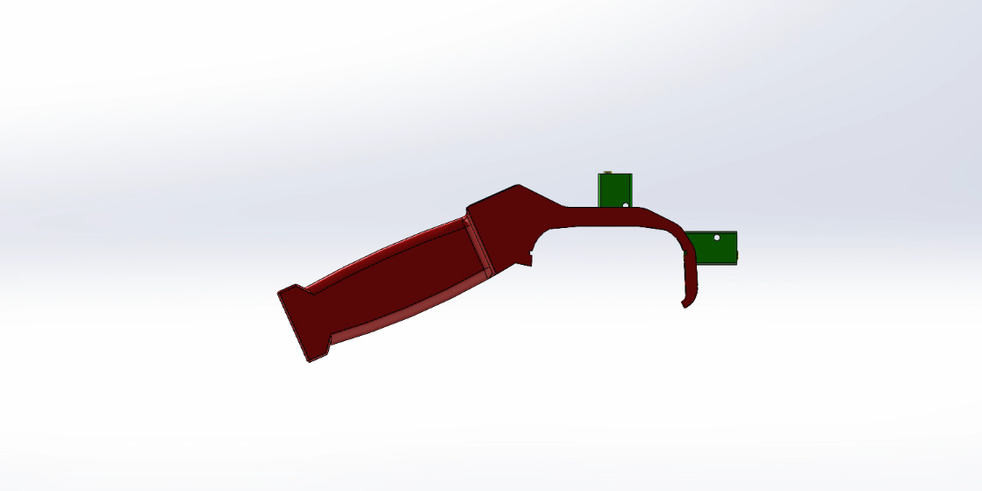
Решение
Notes:
Мы используем такой шаблон формулировки решения, но не настаиваем на нем:
Для <пользователей>, которым нужно <цель/желание потребность пользователя>, Наш <вид решения> будет выполнять <главную функцию>. В отличие от <альтернатив>, наш продукт лучше тем, что <описание преимуществ>.
Так или иначе, из описания вашего решения должно быть понятно следующее:
чья проблема решается
что это за проблема
что представляет собой ваше решение
чем оно лучше аналогичных
Например
Для <мам с колясками>,
которым нужно <два раза в день гулять с ребенком>,
наше <мобильное приложение>
будет <строить удобные и интересные пешеходные маршруты прогулок>.
В отличие от <Яндекс.Карт, Google Maps и 2Gis>, наше приложение будет лучше тем,
что <оно будет учитывать все пандусы, лестницы, бордюры и подземные переходы и не будет предлагать мамам с колясками идти туда, где невозможно нормально пройти пешеходу>.

Slide 6
Сравнительный анализ
Текущие параметры (ПШВ) | Проектируемые параметры
Ручная настройка конфигурации штангенциркуля для проведения измерений необходимого вида | Отсутствие необходимости перевода прибора в нужную конфигурацию для изменения типа измерений
Влияние «человеческого фактора» на точность измерений | Автоматическое измерение и фиксация результатов измерения величины износа
Заполнение бумажных форм результатов измерений | Автоматическое формирование ведомости измерений с выдачей формы установленного образца
Неточность измерений и большое количество затраченного времени | Быстрота и точность производимых измерений
Стоимость ≈ 55-65 тыс. руб | Стоимость ≈ 50 тыс. руб

Slide 7
Как это работает
Определение высоты рельса и ширины головки рельса будет за счет датчиков линейного перемещения.
Процесс измерения производиться следующим образом:
Прибор устанавливается на головку рельса
При нажатии на кнопку срабатывает датчик(который измеряет расстояние от начальной точки до рельса)
Полученные данные обрабатывает ПО и выводит финальный результат на экран
Основные части измерительного прибора:
Рукоять, для удобной работы с прибором;
Корпус, вмещающий в себя батарейку для заряда и микропроцессор;
Экран, для вывода полученных данных (высоту рельса и ширину головки рельса, а также износ вертикальный или боковой;
Потенциометр.

Slide 8


Заинтересованные стороны / стейкхолдеры
Компания: ОАО «РЖД», АО НПЦ Инфотранс
Внутри компании ОАО «РЖД» - ЦДИ (Центральная дирекция инфраструктуры) , РЦДМ (Региональный центр диагностики и мониторинга): бригадиры пути, дорожный мастер, оператор путеизмерительной тележки, путевой контролер.
Железнодорожный транспорт
ОАО «РЖД»
(хозяйство пути)
Весенний и осенний генеральные осмотры
Подготовка к ремонтам
АО НПЦ ИНФОТРАНС
Диагностические комплексы
Замена рельсов/ Временное восстановление плетей
Осмотр согласно графика
Переукладка
рельсов
Операторы путеизмерительных тележек
Notes:
Вовлеченные стороны — это те, на кого влияет проблемная ситуация, или кто как-либо влияет на проект. В принципе, если достаточно подробно пройдена стадия работы с проблемой, многих, если не всех из них вы уже выявили. Иногда вовлеченные стороны называют стейкхолдерами.
Зачем их искать? Это необходимо, чтобы максимально учесть требования к решению, чтобы оно стало и правда реалистичным, встраивающимся в реальную жизнь реальных людей.
Слайд можно оформить в виде простой таблицы, из которой понятны интересы стейкхолдеров и как они могут повлиять на развитие проекта. Мы не ограничиваем вас в шаблоне — простой поиск в интернете даст вам массу вариантов, используйте тот, который для вас подходит.
Если вы достаточно хорошо изучили проблему, можете изложить свои наблюдения в виде диаграммы связей

Slide 9

Анализ рынка
На сети ОАО «РЖД» - имеется 16 структурных подразделений (дороги).
1 дистанция инфраструктуры
21 дистанция пути
Потребность в 27 шт на 1 дистанцию
≈594 шт. для КБШ ЖД
По дистанции в частности:
КБШ ЖД
Дирекция инфраструктуры
Дистанции пути (21 шт.), дистанция инфраструктуры (1 шт.)
Должность
Дорожный мастер (ПД)
Бригадир укрупненной бригады (ПДБУ)
Кол-во(шт.)
9
3
Бригадир неотложной бригады (ПБДН)
9
Бригадир стрелочной бригады (ПБДС)
3
Контролер пути (ПК)
3
27

Slide 10








Команда
Тимур Кадыров
Анна Жвавая
Степан Дмитриев
Анастасия Белко
Наставник команды, преподаватель
Студент 2 курса
Студент 2 курса
Студент 2 курса
Намик Амиров
Анастасия Астафьева
Бехзод Бокиев
Баходур Бокиев
старший преподаватель
Студент 1 курса
Студент 1 курса
Студент 3 курса
Notes:
Слайд с командой — это ваш способ представиться и показать, что вы способны справиться с поставленной задачей.
Обычно здесь размещают фотографии, указывают, как кого зовут, должность в проекте
Уместно рассказать о каких-то компетенциях и достижениях (если они у вас есть). Главное, чтобы эти они имели отношение к тому, что вы делаете.
Например, в вашей команде есть участник, который помимо прочего работает фитнес-тренером. Если ваш проект связан, например, со спортивным питанием или мобильным приложением для спортсменов, то это большой плюс. Если же проект связан с компьютерным зрением или вы разрабатываете компьютерную игру — это не имеет значение и лучше этот факт опустить.
Но ни в коем случае ничего не придумывайте и не вводите ваших зрителей в заблуждение!

Slide 11
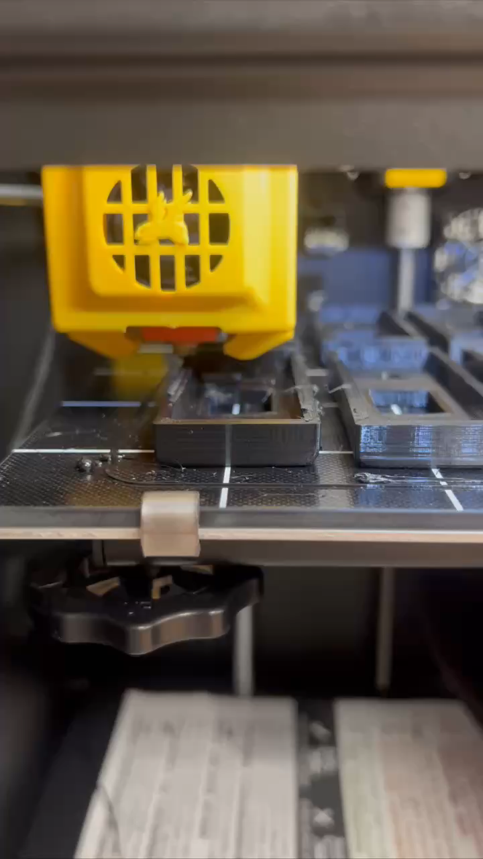
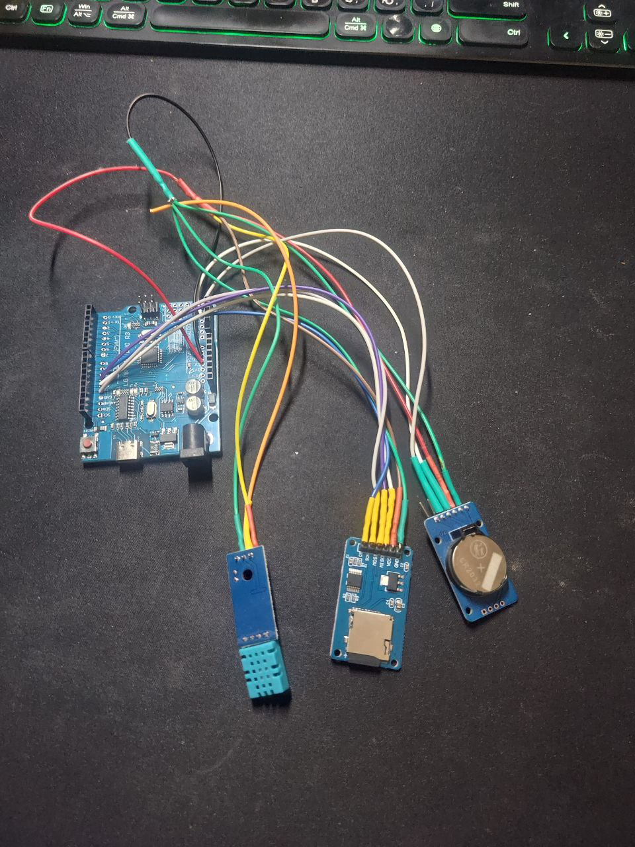
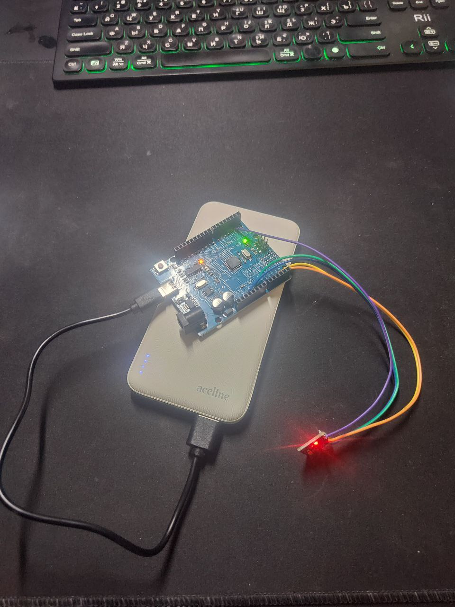
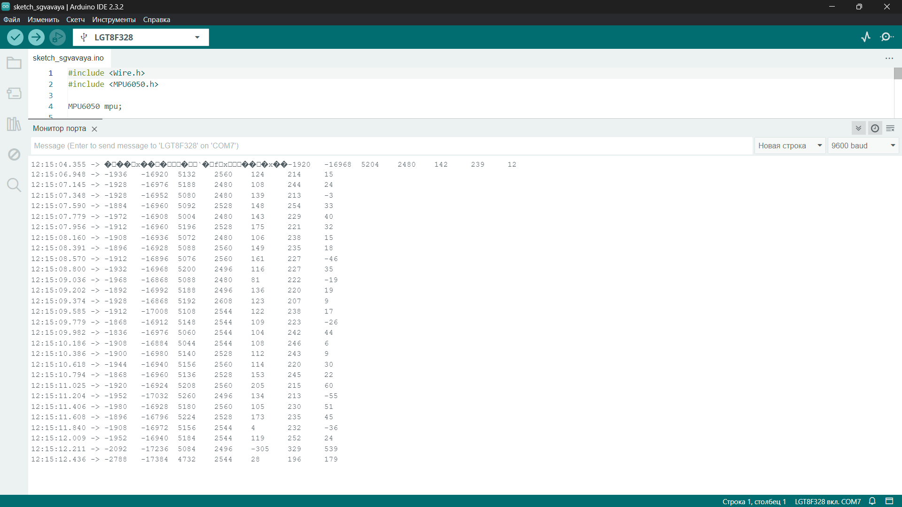
Дальнейшие шаги по работе над проектом
Notes:
ЭТОТ СЛАЙД ЗАПОЛНЯЕТСЯ СОВМЕСТНО С ЭКСПЕРТАМИ ВО ВРЕМЯ КОНСУЛЬТАЦИИ
ПОКА ОСТАВЬТЕ ЕГО ПУСТЫМ
Дальше у вас этап исследование … если у вас уже есть понимание, каким образов вы проверите актуальность вашей идей: с кем будете проводить интервью, как изучите проблему, которую решает ваш проект - напишите об этом на этом слайде. Во время консультаций эксперты помогут вам уточнить задачи.

